Slide 1
Тeма: Апаратно-програмний комплекс для імітаційного моделювання систем телемеханіки для газорозподільних пунктів
Розробив:
ст. гр. АКСм-24-1
Боднарук О.А.
Керівник:
к.т.н. доц. Николайчук Микола Ярославович

Slide 2
Актуальність теми та мета роботи
Актуальність зумовлена необхідністю безпечного відпрацювання складних алгоритмів керування ГРП у лабораторних умовах за допомогою імітаційного моделювання на базі Honeywell RTU2020, що виключає ризик аварій на реальних об’єктах.
Мета роботи полягає у проектуванні апаратно-програмного комплексу імітаційного моделювання, який забезпечує верифікацію алгоритмів керування, підсистем аварійного захисту та моніторингу параметрів ГРП без залучення фізичного технологічного обладнання.

Slide 3
Задачі
1. Проаналізувати технологічний процес ГРП;
2. Розробити алгоритм керування та захисту мовою FBD;
3. Розробити програмний модуль імітації ГРП мовою ST;
4. Розробити структуру мапінгу Modbus-реєстрів для візуалізації змін технологічних параметрів;
5. Провести апробацію імітаційної моделі системи та проаналізувати результати.

Slide 4
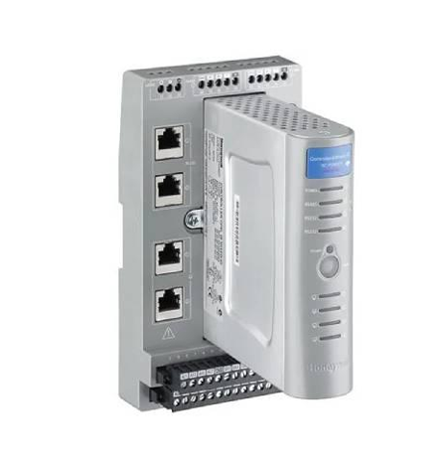
Вибір серця системи – Honeywell RTU 2020

Slide 5
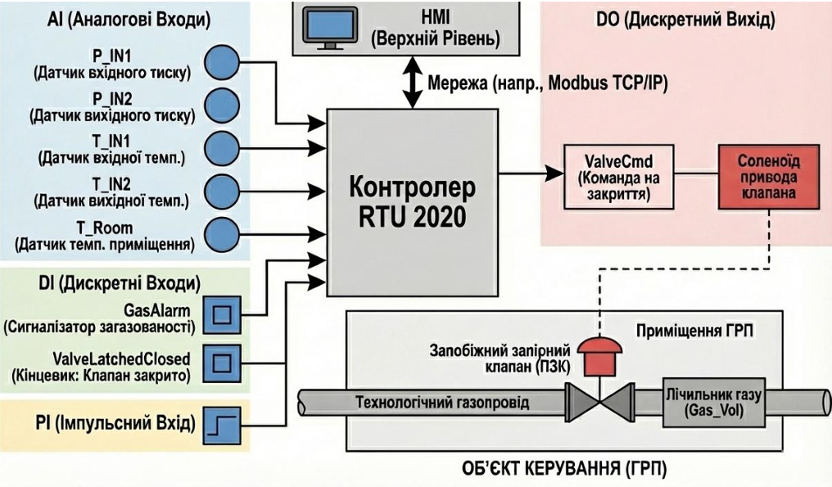
Функціональна схема системи

Slide 6
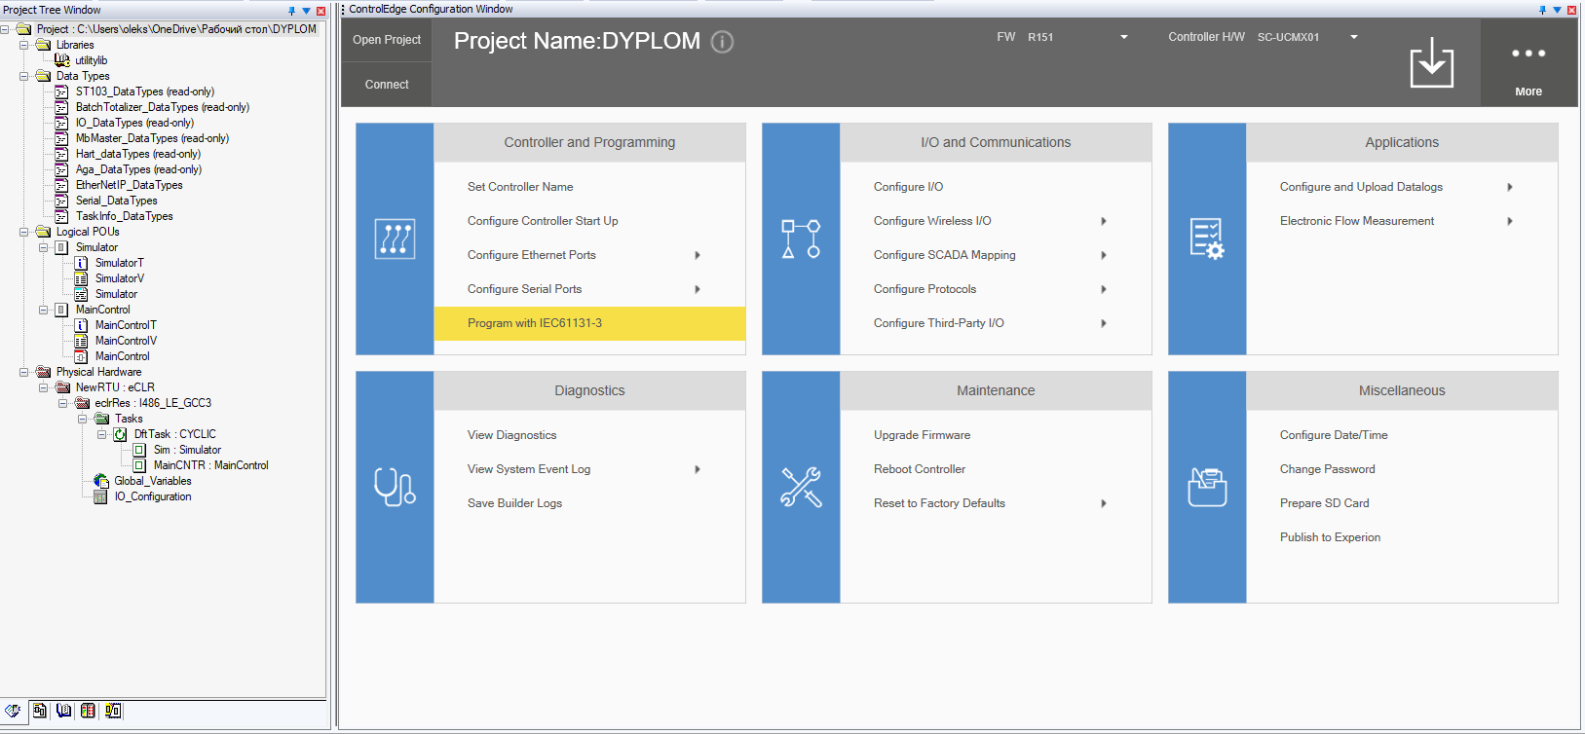
Програмне забезпечення
ControlEdge

Slide 7
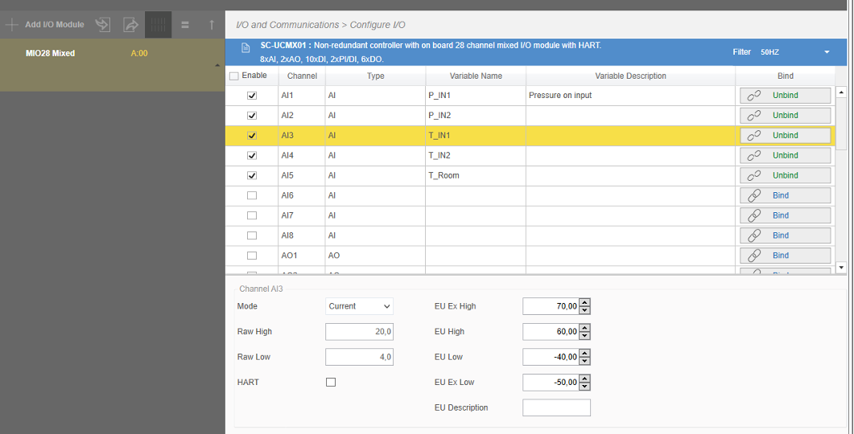
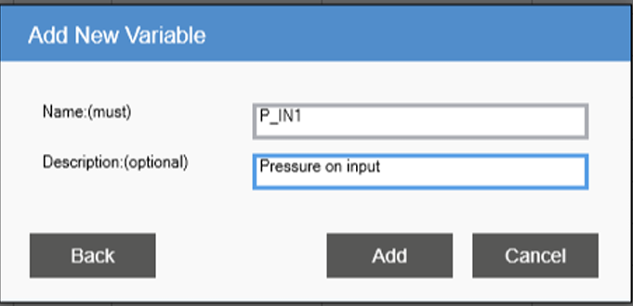
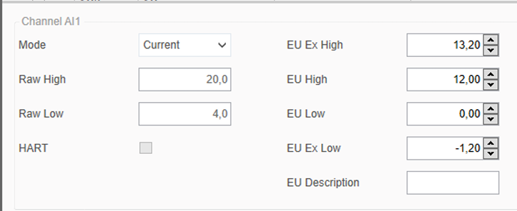
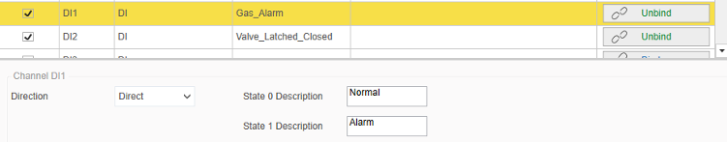
Налаштування входів-виходів (I/O)

Slide 8
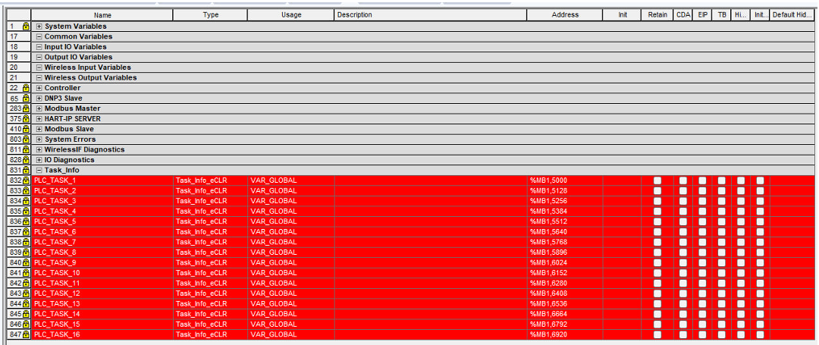
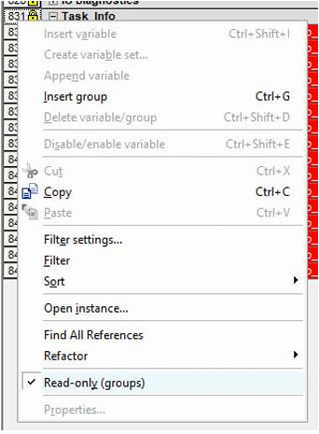
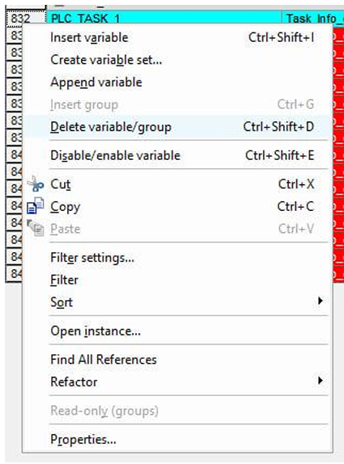
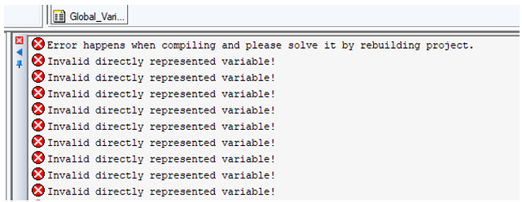
Вирішення проблеми системних змінних

Slide 9
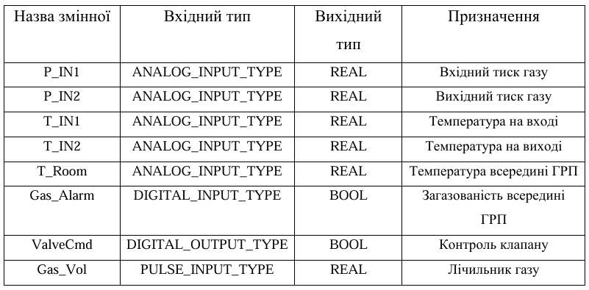
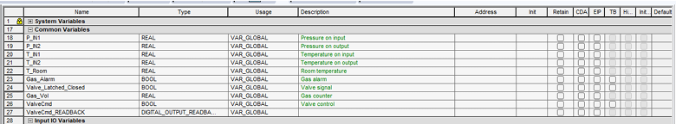
Зміна типів даних для коректної роботи імітаційної моделі

Slide 10
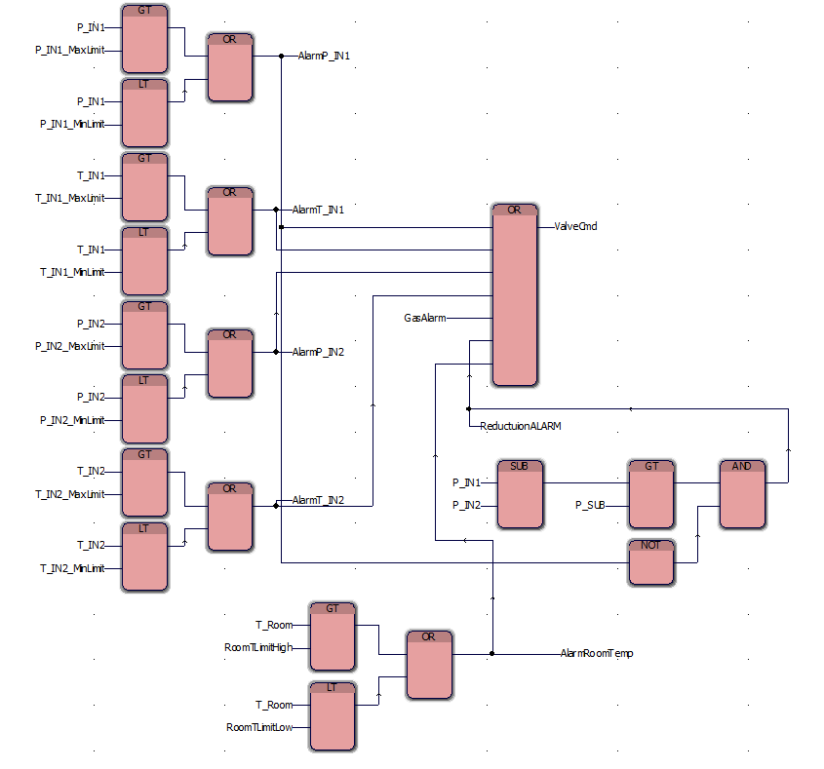
Розробка FBD модуля

Slide 11
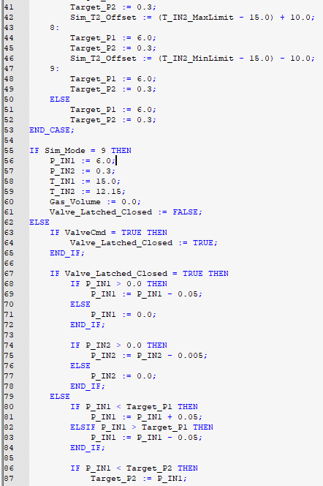
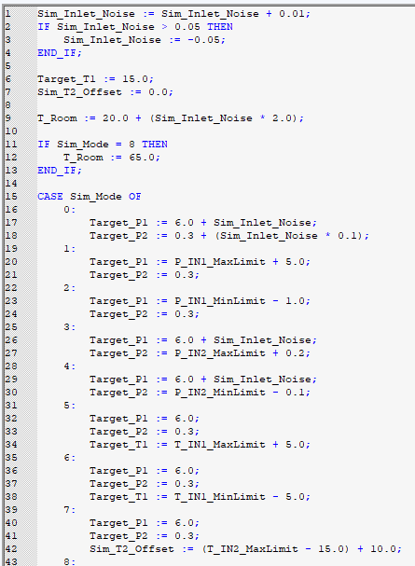
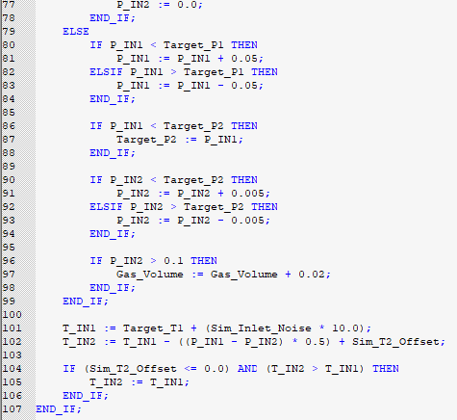
Розробка ST програми імітації роботи ГРП та аварійних режимів

Slide 12
Режими роботи та аварійні ситуації
Режим 0: нормальний режим роботи ГРП;
Аварійний режим 1-2: високий/низький тиск на вході;
Аварійний режим 3-4: високий/низький тиск на виході;
Аварійний режим 5-6: висока/низька температура на вході;
Аварійний режим 7: висока температура газу на виході;
Аварійний режим 8: низька температура на виході + висока температура в приміщенні ГРП;
Режим скидання 9: режим для повернення значень у норму.

Slide 13
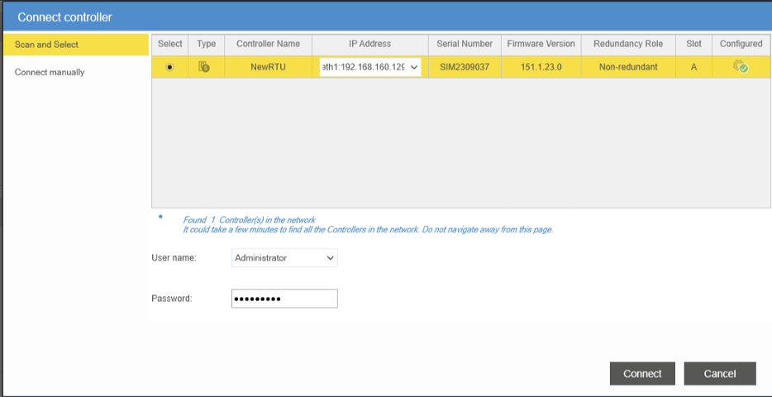
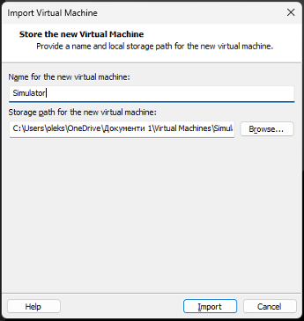
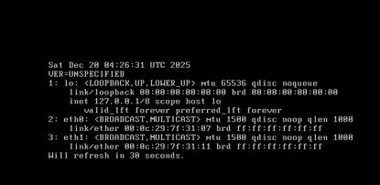
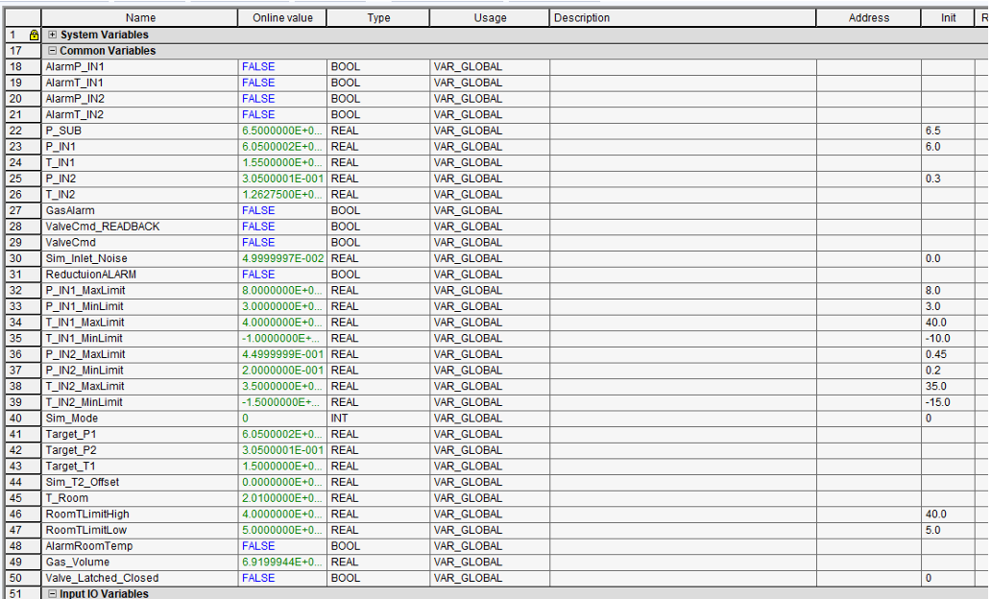
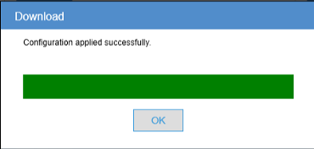
Підготовка до симуляції системи

Slide 14
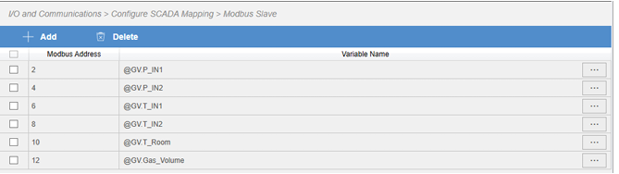
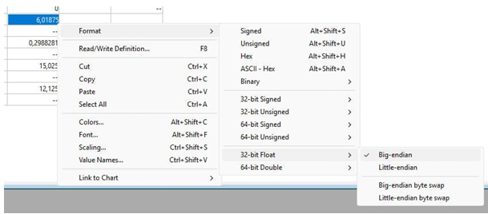
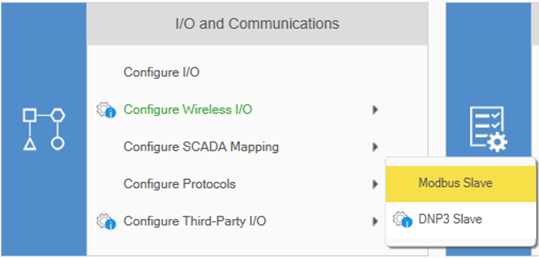
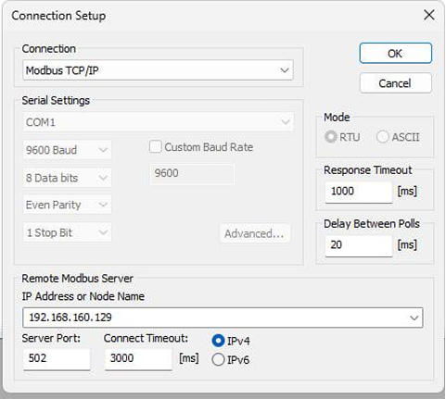
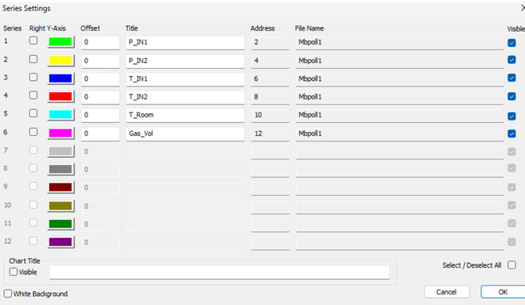
Налаштування Modbus

Slide 15
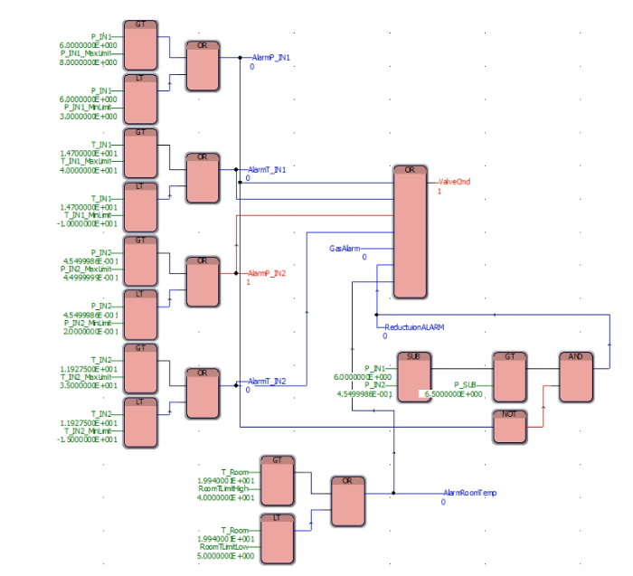
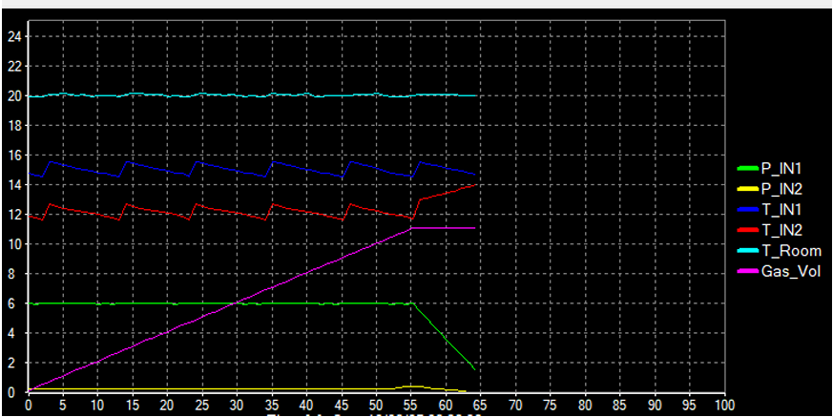
Апробація імітаційної моделі системи (режим 3)

Slide 16
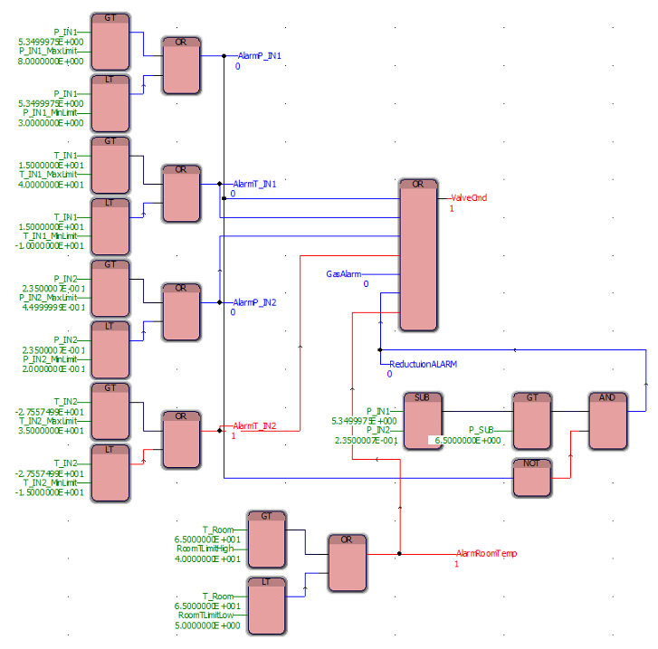
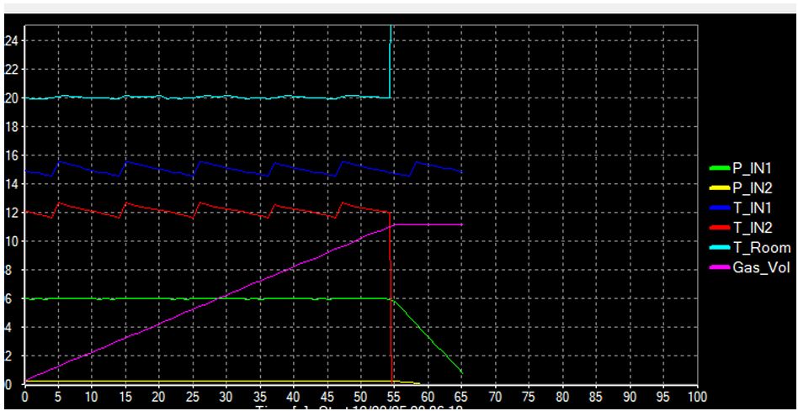
Апробація імітаційної моделі системи (режим 8)

Slide 17
Висновки
1. Проаналізовано технологічний процес ГРП як динамічного об’єкта, що дозволило визначити критичні параметри для моделювання;
2. Розроблено алгоритми керування та аварійного захисту мовою FBD, що забезпечує наочність та легкість обслуговування логіки контролера;
3. Створено програмний імітаційний модуль мовою ST, який з високою точністю відтворює фізику процесів без реального обладнання;
4. Налаштовано мапінг Modbus-реєстрів, що забезпечило повну інтеграцію моделі з системами візуалізації для моніторингу параметрів у реальному часі;
5. Підтверджено результатами апробації, що розроблений комплекс адекватно моделює роботу ГРП у нормальних та аварійних режимах роботи.

Slide 18
Дякую за увагу!

